Slide 1
Berbagi Pengalaman Berkarya di Perusahaan Penghasil LNG
Helfia Nil Chalis
Alumnus Teknologi Kimia ITB Angkatan 1977
Bandung 2014
www.Helfia.net , www.HelfiaGoOnline.com , www.HelfiaStore.com

Slide 2
Perkenalan
Plaju – Menikah – 2 Anak (Lk, Pr)
Pendidikan:
  TK YPNP 1963 – SD YPNP 1965 – SMP Muh III 1971, SMAN II Bogor 1974
Mahasiswa:
  Matrikulasi M10 – TPB T5 – TK 1977
Pengalaman Pertama Kerja:
  PT Duma Na Napu dan PT Curah Niaga Internasional, Jakarta 1983
Pengalaman di Industri LNG:
  LNG Badak, LNG Tangguh 1984 sampai sekarang
Pensiun: 2016

Slide 3
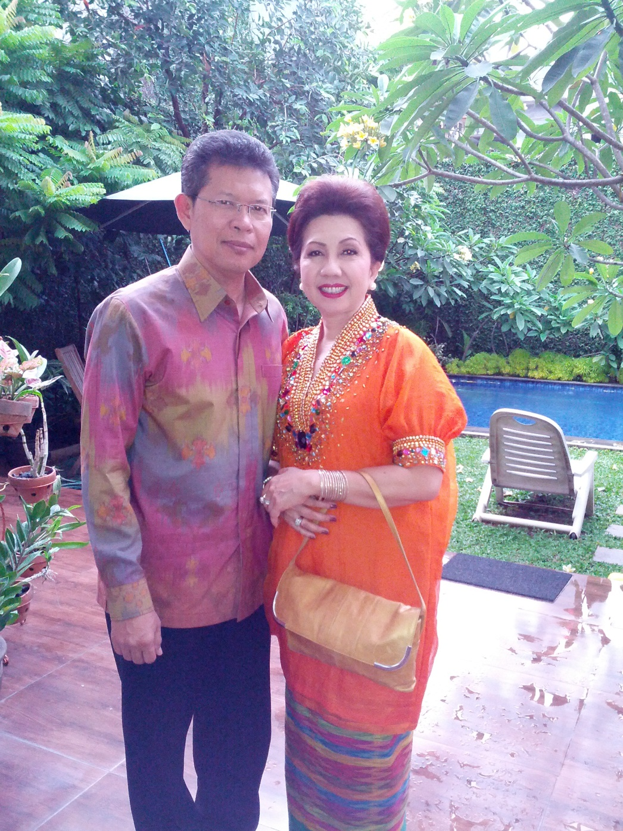
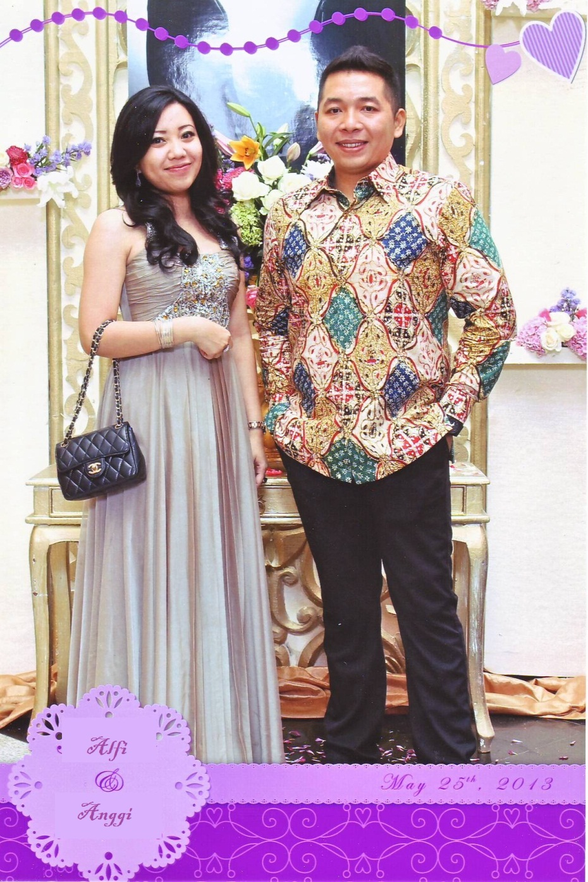

Slide 4
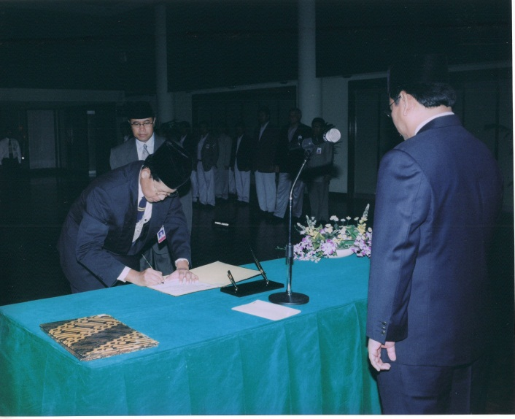
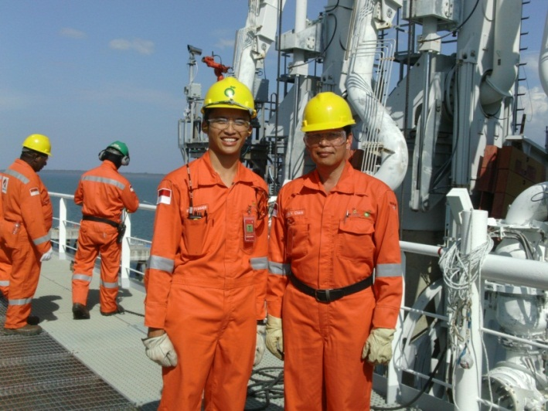
Pokok Bahasan
Project Engineer Pabrik PTA Petrowidada
Merintis Karir di LNG Badak Bontang, Kaltim (22 Tahun)
Membangun Tim Operasi LNG Tangguh (7 Tahun)

Slide 5
Project Engineer PTA Plant
Perusahaan Perorangan Soy Martua Pardede
  Si buta dan si lumpuh di Jakarta
  Survey produktivitas ke Dinas Perindustrian
  Belajar bahasa bisnis lewat mesin TELEX
  Berkunjung ke kantor pusat DAEWOO di Seoul
  Survey pabrik pengolahan kapur alam di Korea
  Site preparation bersama tim DAEWOO di Gresik
Berhenti karena gengsi
  Menjadi Pengangguran
  100 Lamaran + Tirakat

Slide 6
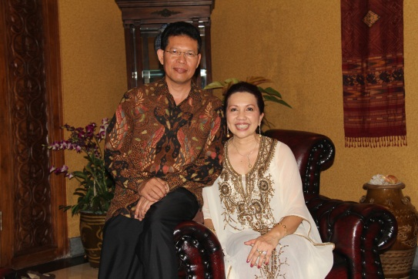
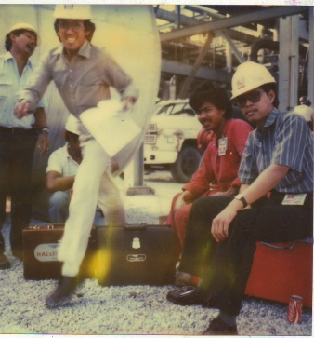
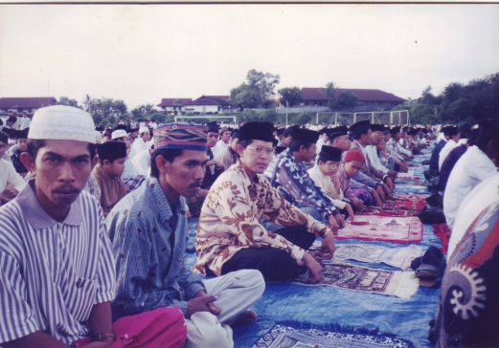
Pelajaran Penting
Usaha + Kepandaian + Ketrampilan Sukses
Keberhasilan / Sukses UPT
Lebih Serius Memohon “Rahmat Tuhan”
Selalu Berbaik Sangka Atas “Keputusan Tuhan”
“Rahmat Tuhan”

Slide 7
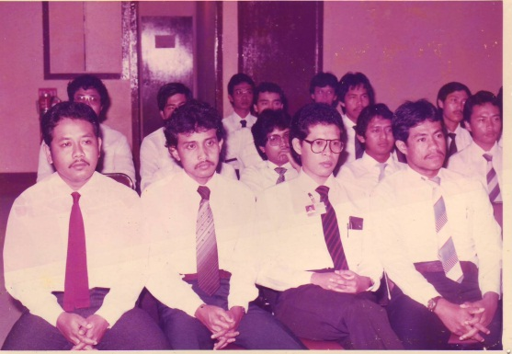
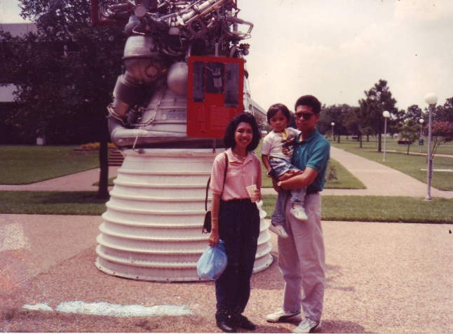
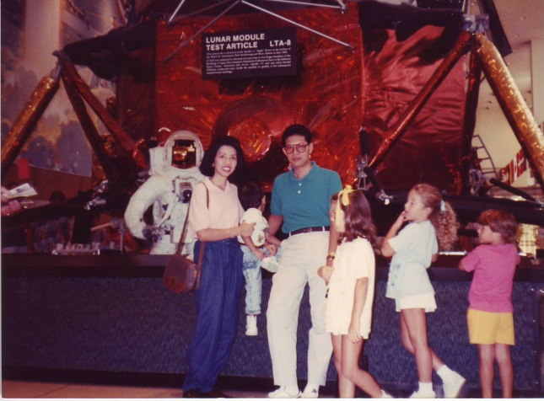
Merintis Karir di LNG Badak Bontang (1)
Process Engineer
  3 bulan hanya membaca operating manual
  Tugas mengupgrade Nitrogen Plant
Group Head Utilities
  Tugas Debottlenecking Project di Houston
  Lead HAZOP Study Utilities + Storage Loading
Notes:
C3 Entrainment → Flash Drum vs C3 Transfer Pump

Slide 8
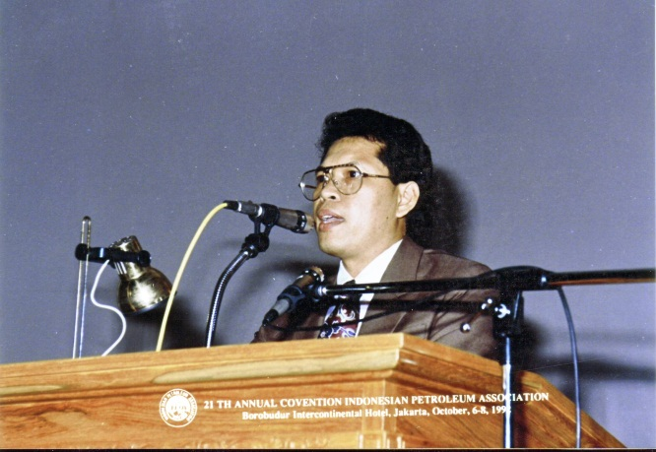
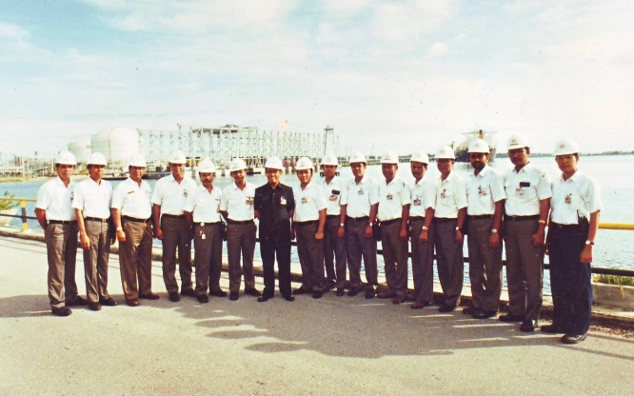
Merintis Karir di LNG Badak Bontang (2)
Train-E Day Superintendent
  Shutdown Coordinator
  Kebocoran LNG dari Train-F Tie-in
Train-F Start-up Coordinator
  Rekor Start-up: 5,5 hari Gas-in to LNG drop
  Gastech Conference, IPA Conference
Shift Superintendent
  7 Train, 18 Boiler, 13 Power Gen
  21 Shift Supervisor, 74 Operator
  Emergency Response Drills

Slide 9
Merintis Karir di LNG Badak Bontang (3)
Train-E/F/G/H Section Head
  Quality Improvement Program
  Safe & On Schedule Turn-around
  Tim QRA ESD Valve Train-F di DNV Paris
  Train-H Start-up Manager
Production Planning Section Head
  Isu Kontaminasi Perlite
  Puncak Kesibukan Pengapalan LNG Badak > 400 Kargo
  Produksi Gas dari Lapangan Menurun
Deputy Operation Manager
  Perbaikan Tangki LNG 24D-6
Notes:
Commissioning & Start-up Train-H, 3 Boiler, STG, 1 Pipeline, 1 LNG Tank

Slide 10
Membangun Tim Operasi LNG Tangguh (1)
Organizational Capability
  Operator Baru Asli Papua
  Pengawas Berpengalaman Timteng + Bontang + Cilegon
  Training di LNG Badak + Akamigas Cepu + LAPI ITB
  Training Simulator
  Vendor Training, Computer Based Training
  Uji Kompetensi
Mengenal Peralatan
  Orientasi ke LNG Badak
  Terlibat dalam Konstruksi dan Commissioning
  Kunjungan ke Pabrik Pembuat
Notes:
Banyak hal yang harus dikerjakan untuk itu kami mengacu pada sebuah filosofi “Membangun Kinerja Unggul” dalam membuat prioritas. Klik bintang.
LNG Tangguh Share Contractors: BP, CNOOC, Mitsubishi, Nippon, KG /Mitsui, LNG Japan, Talisman
Ekspor ke: Korea (Posco, K-Power), China (Fujian), Meksiko (Sempra), dan Jepang (Tohoku, Chubu)

Slide 11
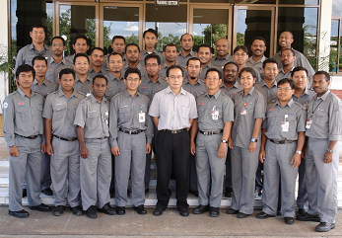
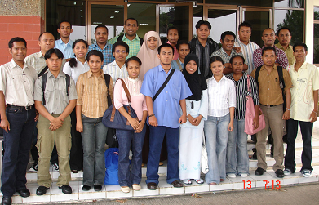
Operation Technicians Training in Badak LNG Plant
Batch 3 (24 personnel)
In progress
Operation Technicians Training in Badak LNG Plant,
Batches 1 & 2 (57 personnel)
Graduated in May 2007

Slide 12
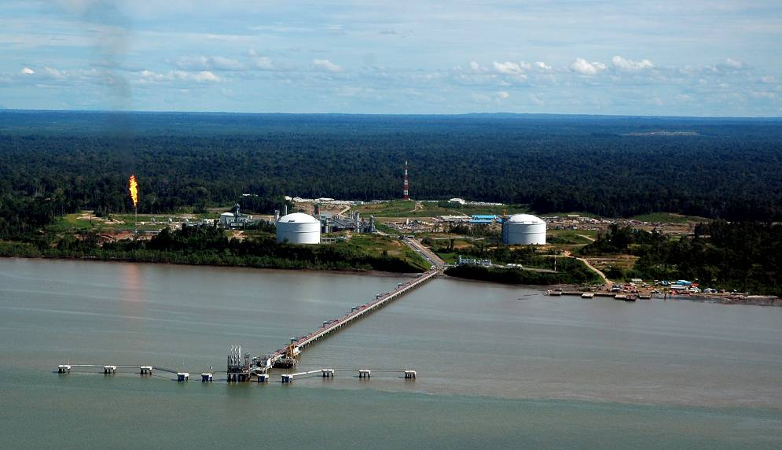
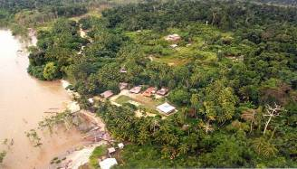
1. Tangguh Overview - LNG Site
Original Site

Slide 13
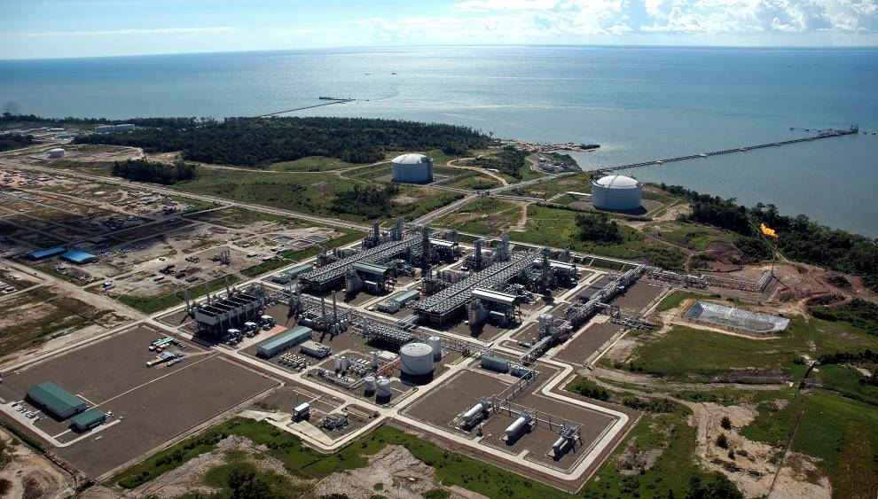
1. Tangguh Overview - LNG Process Train, ORF, Utilities, Tank & Jetty
LNG Jetty
LNG Tank 2
LNG Tank 1
Train 2
Train 1
Flare
Utility
ORF
MCB

Slide 14
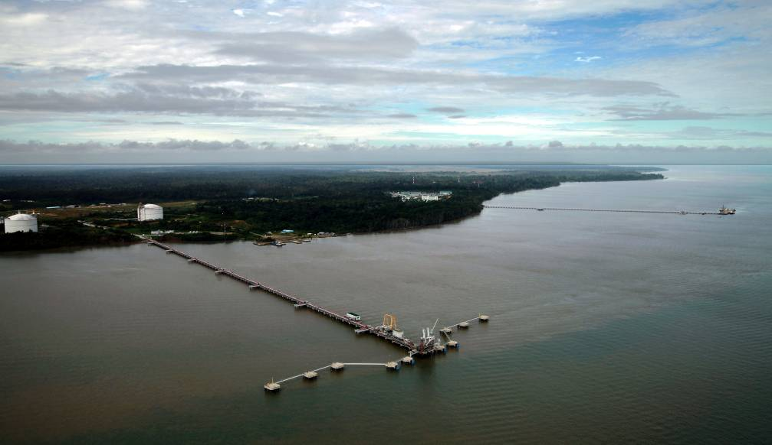
Tangguh Overview

Slide 15
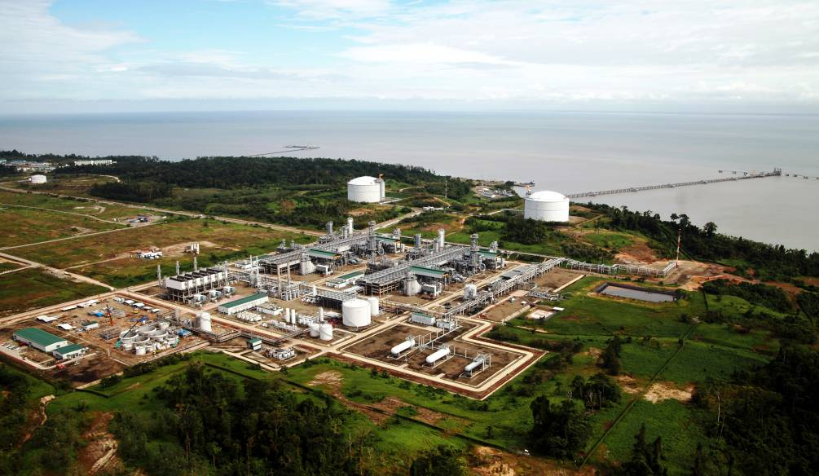
Tangguh LNG Facility Overview

Slide 16
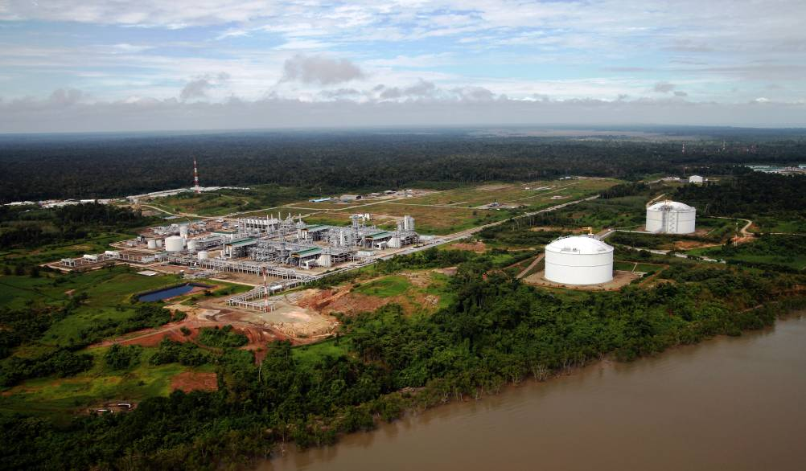
LNG Trains – with small flare

Slide 17
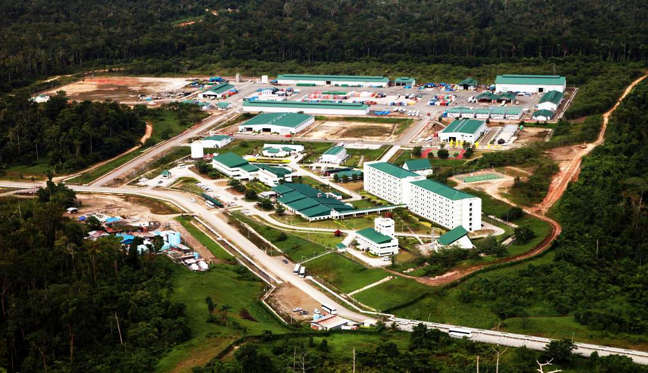
Dormitory Complex

Slide 18
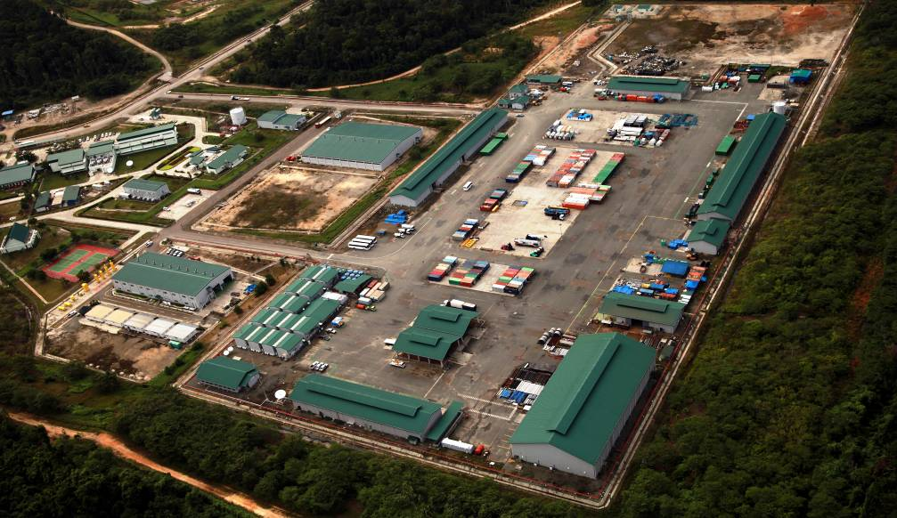
Shore base and Maintenance Building

Slide 19
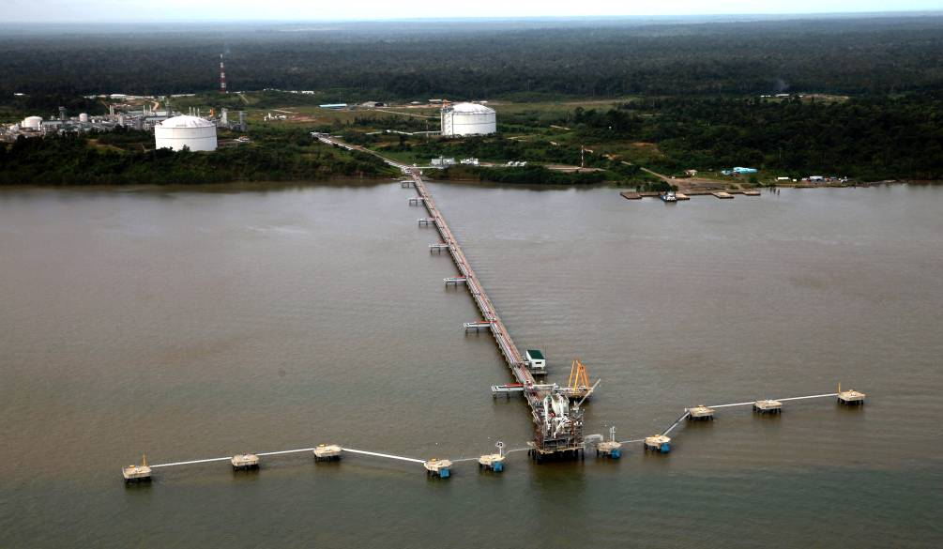
LNG Jetty

Slide 20
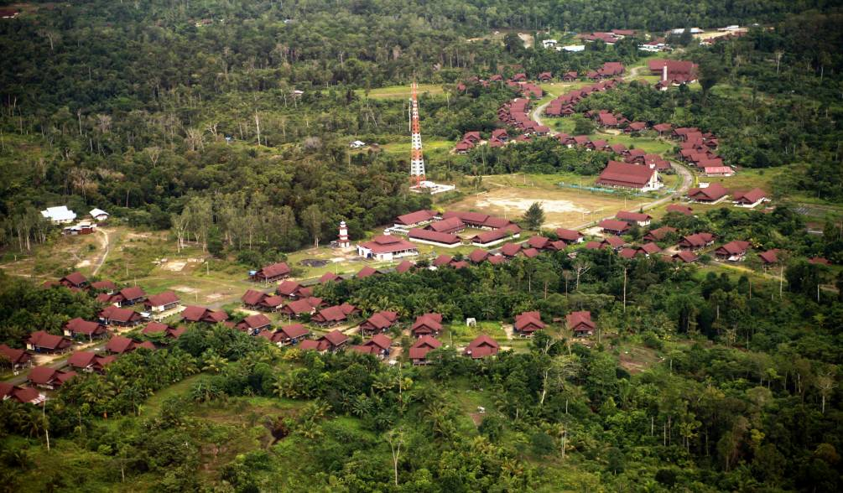
Community - TMB

Slide 21
Perjalanan Mencapai Kinerja Unggulan
Business specific
Excellence
Business Impact
Sustainable
Competitive
Advantage
Efficiency
Neutral
Basics:
Work that sustains operational fitness
(BP Requirements)
Business Value Destruction
Legal / Regulatory Compliance
Significant Risk Mitigation
Catastrophic Loss
Essentials
Notes:
In preparing for Operations readiness we are focusing our efforts to the ESSENTIALS in the operations building blocks:
We make sure
Significant Risk Mitigation are addressed properly
Comply with all Legal/ Regulatory
and all the works that sustains operational fitness or BP Requirements, are conducted correctly

Slide 22
Membangun Tim Operasi LNG Tangguh (2)
Menyusun Organisasi
  Mengacu Organisasi LNG Badak
  Pola On/Off 28 – 28 dan 12 Jam Kerja per Hari
Menyusun Prosedur Operasi
  Mengacu Manual Operasi dan Dokumen Vendor
  Mencari Pembanding dari Pabrik LNG + Petrokimia
  Mengatasi Keterbatasan Personil
  Bantuan Operator DCS dari LNG Badak
Menyusun Budget dan Kontrak
  Mengadakan Workshop Penyusunan Strategi Kontrak
  Mendapatkan Persetujuan BPMIGAS

Slide 23
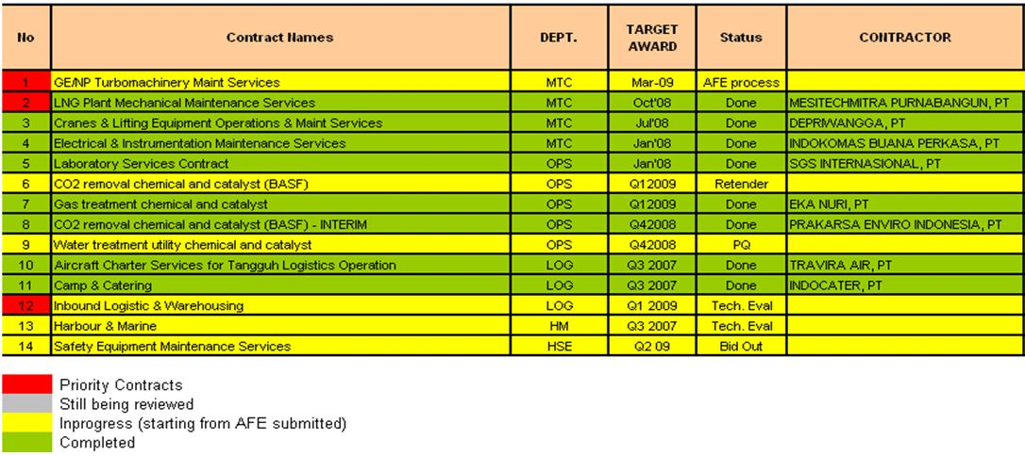
Contoh Kontrak Prioritas Utama

Slide 24
Contoh Kontrak Prioritas Menengah

Slide 25
Contoh Dashboard Operations Readiness
PEOPLE
PLANT
KPIs:
Plan
Actual
%
Maintenance, Integrity & Spares
Plan
Actual
Procurement
Open Pro-Card PR Line Items | 799
Open Non Pro-Card PR Line Items | 765
Open PO Line Items | 1,278
Recruitment
439
400
91.10%
SCE Open Overdue (ALL)
0
0
CMAS Assess (T1 RFSU)
1,070
1,074
99%
KJP Mtc Work Comp(%) (PM/CM)
99 / 92
CMAS Assess Opr (T2 RFSU)
522
350
67%
CMAS Assess Mtc (T2 RFSU)
1,642
615
37%
WO Compliance (ALL)
85%
99%
Vendor Training Package
226
186
82.30%
Maintenance & Integrity Build
100% & 100%
AA transition to BP (T1 RFSU)
8
11
137.50%
Spare part packages processed
Total
BP
Cont.
99%
Mobilizations Tracker
1,489
1056
433
PAPUAN WORKFORCE
DAV
ROP
TP
IM Standard Element Compliance | Three | Five | Two
Skill Level
Amdal
2009
Amdal
2009
Amdal
2009
Unskilled
100%
45%
55%
100%
100%
PERFORMANCE
Low skilled
50%
52%
50%
48%
100%
100%
Semi-skilled
2%
50%
27%
43%
29%
92%
HSE (BP operated) | Plan | Actual MTD | Actual YTD
HSE procedures approved | 62 |  | 71
ERP plans completed | 8 |  | 9
T1 RFSU Safety training (%) | 100 |  | 110
STOP BP/ Contractor (Emp/Rota) | 16 | 8/7 | 7/6
SOC (trained person/month) | 8 | 6.5 | 6.5
ISSOW Audit (No./month) | 60 | 135 | 135
Oil spills | 0 | 0 | 0
Logistics | Plan | Actual
JKT-Papua seat occupancy | 90% | 92.4%
Intra-Papua seat occupancy | 80% | 80%
PROCESS
Procedures | Required | Actual | Actual (%)
IM Process Safety | 4 | 4 | 100%
T1 RFSU SOP: Drafted | 98 | 98 | 100%
T1 RFSU SOP: Approved | 98 | 95 | 91%
T2 RFSU SOP: Drafted | 104 | 0 | 0%
Costs ($m)
Plan
Lat. Est.
Actual YTD
Total
82
57.3
30.2
Previous month data
Govt. Permits | Required | Actual | Actual (%)
Environmental (Temp.haz. waste storage; incinerator) | 2 | 2 | 100%
LNG Plant | 82 | 67 | 82%
GPF | 37 | 35 | 95%
Tier 1 Contracts (14) | Current Status
Awarded | 8 | Mtc(3),Log(2),Ops(3)
Tender | 6 | HSE(1),Log(1),HM(1),Mtc(1),Ops(2)
Development | 0
Previous month data

Slide 26
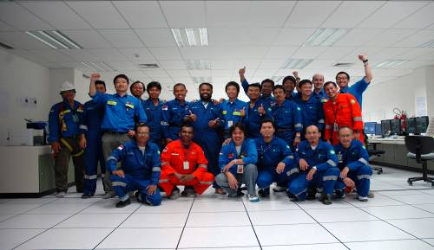
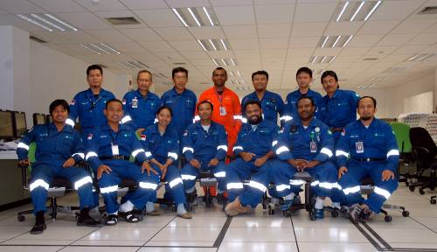
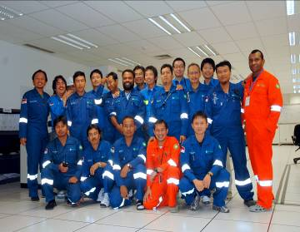
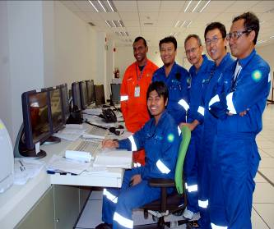
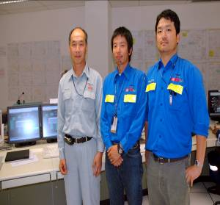
FIRST DROP 14 JUNI 2009 JAM 22.30

Slide 27
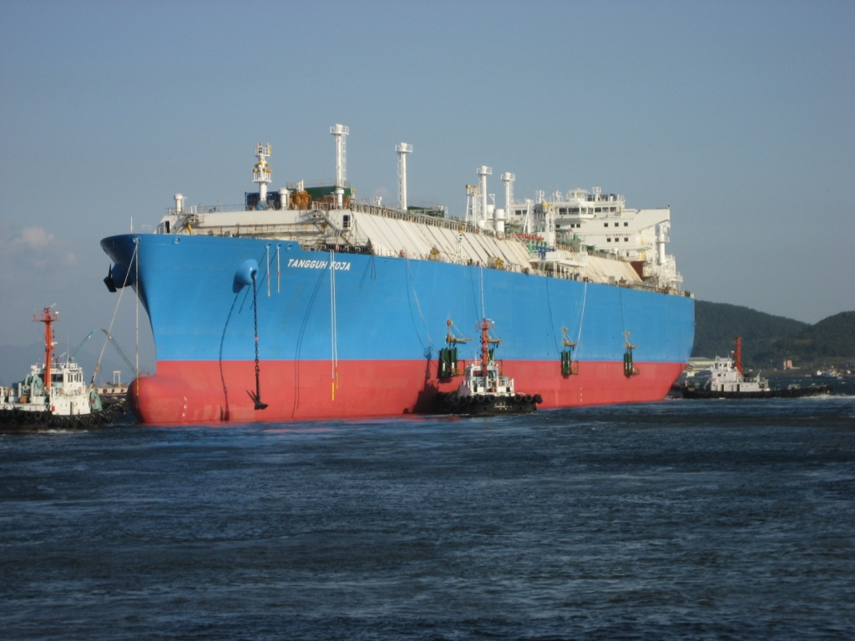
First Cargo: Tangguh Foja

Slide 28
Membangun Tim Operasi LNG Tangguh (3)
Tantangan Operasi Tahun Pertama
  Mengatasi Banyak Masalah Disain
  Lebih dari 25 Modifikasi dan Perbaikan Besar
  Mensinergikan Personil BP – Non BP
  Mensinergikan Personil Non Oil & Gas – Oil & Gas
  Menyusun dan Mensosialisasikan “Visi LNG Tangguh”
  Menyusun Kesepakatan “How We Operate”
  Membina Budaya Kerja Berfokus Safety (Personal + Proses)
  MOTTO
  MELAKUKAN HAL YANG TEPAT DENGAN BENAR SEJAK PERTAMA KALI DAN SETIAP KALINYA

Slide 29
Tantangan Tahun Pertama Operasi – Sebuah Perjalanan Pantang Menyerah Mencapai Kapasitas “Name Plate”
HAR Shielding
AFC Motor Replacements
DGS Temporary & Fix Repairs
C₃ PRV Re-setting (TAR)
Dry Gas Seal (DGS) Problem
Choke Replacement Program (TAR)
BOG Repair
AGI Repair
Hot Air Recirculation Problem
Refrigeration
Tank-2 Repair
Acid Gas Incinerator (AGI) Refractory problem
C₃R
BOG DGS Problem
HPMR Repair
HPMR Big O-Ring Failure
MR
Tank-2 Roof Rupture
Choke Oversize
BOG Comp.
Fuel
C₃R
MR
Fuel
Utilities
Subsea Pipeline
On-shore Receiving Facilities (ORF)
Gas Sweetening (AGRU)
Gas Pre-treatment (H2O & Hg Removals)
LNG Storage Tanks
Liquefaction
LNG Loading
Power
Cooling Water
VRA Subsea Pipeline Leak
AGRU Low Performance due to HC Carry-over
Waste Water Treatment
No C₂R Production
Expanders Manufacturer Defect
Dryer Bed Failures
PWT Under Design
HC Liquid Carry-Over
Pipeline Repair
Vortex Breaker Modification (TAR)
Scrub Column Modification (TAR)
Turbo Expander Repair
Build Temporary & New Permanent PWT Plant
D-1004 Modification (TAR)
Dryer Repair & Hg Catalyst replacement
  Menghadapi Banyak Masalah Disain
  Melaksanakan 25++ Modifikasi dan Perbaikan Besar
  Mensinergikan non-BP dan non Oil & Gas
  Pengadaan Material
  Mendapatkan Operasi yang Stabil

Slide 30
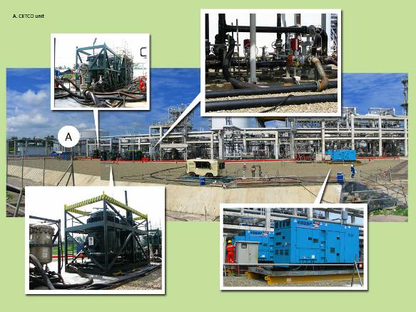
Melanjutkan Start-up dengan
Temporary Waste Water Treatment Plant
Mengapa?
High COD, Phenol dan senyawa hidrokarbon aromatik terlarut dalam air yang ada di Produced Water
Lingkup
Dissolved Air Flotation (DAF)
Bio-reactor for COD Treatment
Sand & Activated Carbon Filters
Cetco Unit for Oil removal
Sekarang
Sudah dibangun Waste Water Treatment Plant Baru dan Berhasil Mengatasi Masalah COD, Phenol, dll.

Slide 31
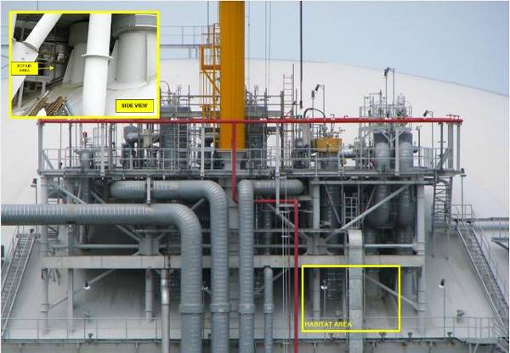
Perbaikan Atap Tangki No. 2
MILESTONES
Bocor Ditemukan: 8th Sept 09
Kosongkan dgn Cargo: 18th Dec 09
N2 Purged: 4th Feb 10
Mech. Permanent Repair: 1st May 10
Tank Back in Service: 29th Jun 10
Lama Perbaikan 9 months
PELAKSANAAN
Tim Gabungan Proyek & Operasi
Tanpa Kecelakaan
Mengelola Inventori, Produksi,dan Pengapalan dengan Baik Selama Beroperation dengan Satu Tangki
Tanpa ada Dampak Produksi

Slide 32
Perjalanan Mencapai
Kapasitas “Name Plate”

Slide 33
Catatan Sejarah Operasi LNG Tangguh (1)
2006
Rekrutmen Ops Mgr, Team Leader, beberapa Supervisor
Rekrutmen Lead Technician dan DCS Technician
Training Field Technician di PT Badak NGL
2007
Rekrutmen Field Technician Batch 3
Membuat prosedur start-up dan standard operasi
Deployment ke LNG Site – July
Hook-up campaign dan Drilling VRB dan VRA
Sosialisasi PTW
Mensupport Commissioning Team
Kantor di KJP, Nginap di Blue Sky Camp
2008
First gas dari VRB diventing ke Flare – 19 May
Penggantian 1600 valve Alphacon – 1 Dec

Slide 34
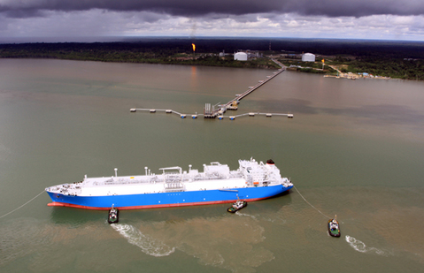
Catatan Sejarah Operasi LNG Tangguh (2)
2009
Tetesan LNG Perdana Train-1 –
13 Juni
Pengapalan LNG Perdana FOJA – 30 Juni
Tangki LNG No. 2 bocor –
8 September
Tetesan LNG Perdana Train-2 –
3 Oktober
Gempa disusul Total Black-out –
25 Oktober
Control of Work diterapkan penuh – Desember
2010
Organisasi Transisi 1 – April
Organisasi Transisi 2 – Desember
HC carryover AGRU Train-1/2
2011
TAR-1 berhasil diselesaikan – April
TAR-2 berhasil diselesaikan – Juni
Train-1/2 at name plate – September
WWTP in service – Januari

Slide 35
Catatan Sejarah Operasi LNG Tangguh (3)
2012
Support Wireline Campaign VRA dan VRB
Peningkatan disiplin penggunaan dan update prosedur
Penambahan jumlah AA dan IA
Internal selection dalam proses approval manajemen
Penggunakan PEI Toolset – Januari
Batch-5 FT menyelesaikan CMAS assessment
Batch-6 FT mulai OJT masuk shift
Memecahkan rekor sendiri 2440 m3/j – 8 Juli
Pipa Loading dari Tangki LNG No. 1 mengalami hidrolik surge diduga USVE-2020 tertutup tiba-tiba – 12 Agustus
Loading PALUNG dari Tangki LNG #2 – 16 Agustus
Loading MIN LU dari Tangki LNG #2 – 26 Agustus

Slide 36
Tantangan Operasi LNG Tangguh
2012 – 2013
Kebakaran PR1 DLN Skid 2012
  Perbaikan bisa diselesaikan dalam waktu 1 bulan (Nov 2012)
Pipa Muat Tangki LNG No. 1 Mengalami “Surging” 12 Agustus 2012
  Perbaikan membutuhkan waktu 1 tahun
  Pipa baru siap digunakan November 2013
  Operasi kembali normal Desember 2013
Perubahan Organisasi
  Menjadi “Area Based Organization”
  Program “Ownership” di Department Produksi
  Lebih proaktif dalam program Process Safety

Slide 37
Penutup
Pelatihan Yang Terukur dan Terarah Mutlak untuk Meningkatkan Keahlian (UPT)
Sukses = UPT + Rahmat Tuhan
Meraih Rahmat Tuhan Perlu Kesungguhan
  Luruskan Niat, Penuh Kesungguhan, Ikhlas
Harus Siap untuk Naik dan Siap Juga untuk Turun
  Siapkan Pengganti Anda Sejak Dini
Persiapkan Purna Bakti
  Ringan, Bermanfaat, Self Sustain

Slide 38
Perkiraan Biaya $ 8 Juta, Konstruksi April 2013, Start-up Juni 2013

Slide 39
Vision
OneTeamTangguh: to be the best
SatuTeamTangguh: menjadi yang terbaik
T A N G G U H L N G
39

Slide 40
Safety
“We will be the leader in personal and process safety”
Kita akan menjadi pemimpin
dalam keselamatan perorangan dan keselamatan proses
Compliance with legal and BP requirements
Kepatuhan terhadap peraturan pemerintah dan peraturan BP
Rigorous application of procedures and practices
Penggunaan prosedur dan praktek kerja yang baik
Process safety definition and standards understood by all
Semua memahami batasan dan standar keselamatan proses
Immediate reporting, and deep follow-up on all incidents and upsets
Melaporkan segera, dan tindak-lanjut mendalam atas semua insiden dan upset
High-quality HSE programs and inputs
Program-program dan input-input HSE berkualitas tinggi
Plant integrity is managed to the highest standards and corrosion prevented
Integritas kilang dikelola dengan standar tertinggi dan korosi dicegah
People look for, and immediately report hazards: take action, and learn from incidents
Semua mencari, dan segera melaporkan bahaya-bahaya:
mengambil tindakan, dan belajar dari insiden
T A N G G U H L N G
40

Slide 41
People
“We build capability and energize our Team”
Kita membina kemampuan dan memberi semangat Team kita
Provide high quality training to deliver great performance
Menyediakan pelatihan berkualitas tinggi untuk menghasilkan kinerja yang baik
A clear organization, filled with competent people
Organisasi jelas, diisi dengan orang yang kompeten
Clear targets for localization are set and performance managed
Target untuk lokalisasi jelas dan mengelola kinerja
Roles & responsibilities for every position: personal objectives we are held to
Tugas & tanggungjawab untuk semua posisi: objektif perorangan
Reward and progression are earned by performance
Penghargaan dan kemajuan karir diperoleh atas dasar prestasi kerja
People are proud to be part of BP and OneTeamTangguh
Semua bangga menjadi bagian dari BP dan SatuTeamTangguh
A place where people choose to work, and are able to do their best work ever
Tempat dimana orang memilih untuk bekerja, dan bisa melakukan yang terbaik
T A N G G U H L N G
41

Slide 42
Performance
“We will be the best-in-class high-reliability LNG Operator”
Kami akan menjadi
Operator LNG berkehandalan tinggi yang terbaik
We meet all our cargo commitments: right-on-time
Memenuhi semua komitmen kargo kita: tepat waktu
We demonstrate Continuous Improvement in production efficiency
Menunjukkan Perbaikan Berkelanjutan dalam efisiensi produksi
Rigorous Plant Upset Reporting: we anticipate and prevent losses
Pelaporan Plant Upset Lengkap: kita mengantisipasi dan mencegah losses
We manage costs carefully never compromising safety or integrity
Kita mengelola biaya dengan hati-hati,
tidak pernah mengkompromikan keselamatan dan integritas
A culture where we hunt for defects, drive them out, and recognize this as success
Budaya dimana kita memburu kerusakan, mengusirnya,
dan mengakuinya sebagai keberhasilan
T A N G G U H L N G
42

